Slide 1
網頁的版面設計
你不可不知的常識

Slide 2
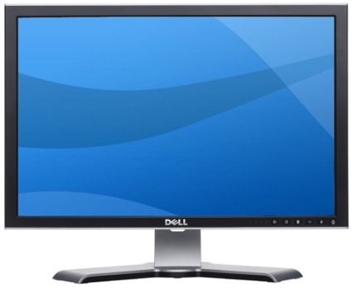
螢幕顯示的單位
電腦螢幕顯示的基本單位就是像素（Pixel）
在螢幕上看的東西，像是網頁、圖形也都是以像素當作單位
製作網頁要關心一件事： 人家以怎樣的解析度來看我的網站
寬
高

Slide 3
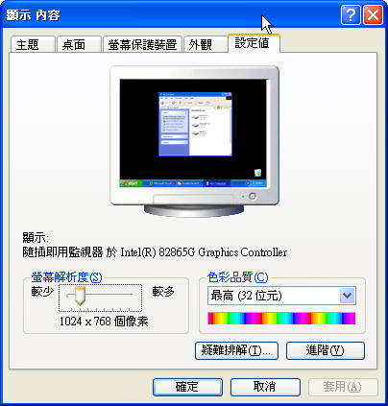
螢幕的解析度設定
我們無法控制別人的螢幕解析度
以前大家普遍的設定是800x600
現在流行的是1024x768

Slide 4
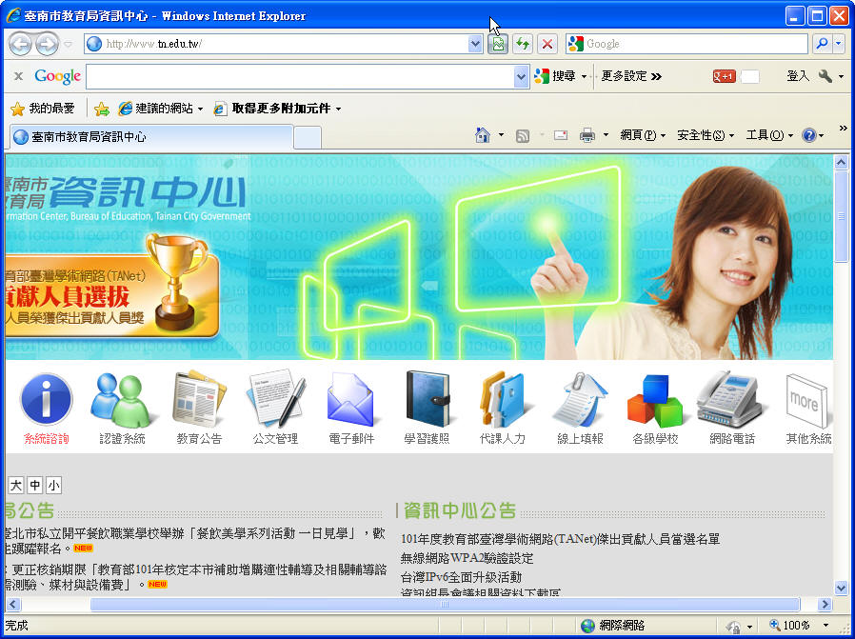
網頁超過螢幕的解析度會怎樣？
上下捲軸
寬度超過會出現左右捲軸；高度超過會出現上下捲軸
你覺得網路上的瀏灠者會喜歡出現捲軸的網頁嗎？
左右捲軸

Slide 5
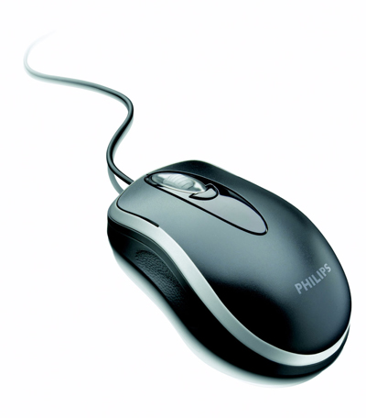
你覺得哪個捲軸比較討人厭？

Slide 6

如何避免做出有捲軸的網頁
最重要考慮的是：網頁的寬度
注意我們放在網頁上的圖片
尺寸小的圖優點是不會超出螢幕顯示大小，檔案小網頁速度快；缺點是看不清楚，把它拉大會「失真」
大圖的缺點就是檔案
太大造成網頁下載變慢，
瀏灠者會失去耐心

Slide 7
我們的網頁要做多寬？
以目前流行的趨勢，大部份瀏灠者的螢幕解析度都是1024x768或1280x600，所以我們的網頁寬最好是990像素或1000像素
網頁的長度也不可太長，很多資料或圖片，我們就要懂得分成幾頁來放
要關心看的人的感受！

